Slide 2
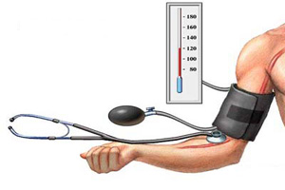
بیماری فشارخون بالا
www.heart.kaums.ac.ir

Slide 3
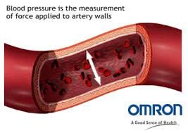
تعریف فشارخون
www.heart.kaums.ac.ir
زماني كه قلب خون را به درون رگها پمپ مي كند از نيروي حاصل از
آن فشار خون ايجاد مي شود.
اگرفشارخون وجود نداشته باشد یعنی قلب فردکار نمی کند و فرد زنده نیست .
وجود فشارخون برای ادامه حیات الزامی است .

Slide 4
اهمیت مسئله
www.heart.kaums.ac.ir
فشارخون بالا، مهمترین عامل مرگ در دنيا است.
در ایران، تقریباً یک نفر از هر پنج نفر به فشارخون بالا مبتلا هستند.
تنها نيمي از موارد ابتلا به فشارخون شناسايي شده است كه از اين تعداد نيمي تحت درمان هستند. از بين افراد تحت درمان نيز تنها يك سوم از موارد فشارخون، تحت كنترل هستند.
شیوع فشار خون بالا در کودکان کمتر است، اما احتمال ابتلای کودکان نیز به فشارخون بالا وجود دارد.

Slide 5
علت‌ هاي ایجادكننده فشار خون بالا
www.heart.kaums.ac.ir
ارث:در صورت ابتلاي يكي از اعضاي خانواده به فشارخون بالا، احتمال
ابتلای ساير اعضای خانواده زياد است.
سن: با افزايش سن احتمال بروز فشار خون بالا بیشتر می شود.
چاقی: افرادی که وزن بالاتر از حد طبیعی دارند، شانس بیشتری برای
ابتلا به فشار خون بالا دارند. فشارخون در افراد چاق 6-2 برابر بيش از
افرادي است كه اضافه وزن ندارند.
جنس: تا سن 45 سالگی، فشار خون بالا در مردان شایع تر است. در
45 تا 54 سالگی خطر در دو جنس برابر است.

Slide 6
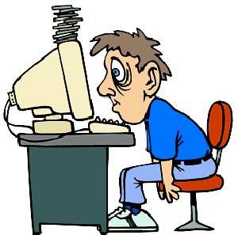
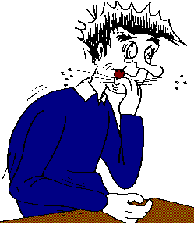
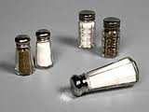
علت‌ هاي ایجادكننده فشار خون بالا
www.heart.kaums.ac.ir
فعالیت بدنی کم
مصرف الکل و دخانیات
مصرف زياد نمک
استرس و فشار عصبی

Slide 7
علایم فشار خون بالا
www.heart.kaums.ac.ir
سردرد در ناحيه پس سر
سرگيجه
تاری دید
تپش قلب
تنگي نفش شبانه و يا هنگام فعاليت
درد قفسه سینه
ادرارکردن بیش از یک‌ بار در طول شب
فشارخون بالا معمولاً علامتی ایجاد نمیکند. به همین دلیل به فشار خون بالا، « قاتل خاموش» هم می گویند.

Slide 8
عوارض فشار خون بالا
www.heart.kaums.ac.ir
بیماری های قلبی- عروقی
سکته قلبی و مغزی
آسیب های کلیوی
آسیب های چشمی

Slide 9
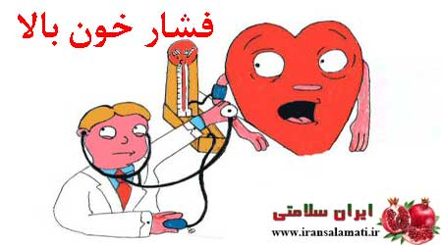
اندازه گیری فشار خون
www.heart.kaums.ac.ir
تنها راه تشخيص فشارخون بالا، اندازه گيري آن با دستگاه فشارسنج است.
با يك‌بار اندازه گيري فشارخون، نمي‌توان فشارخون بالا را تشخيص داد.

Slide 10
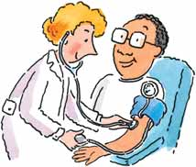
اندازه گیری فشار خون
www.heart.kaums.ac.ir
در افرادی که فشارخون طبیعی دارند، حداقل هر 3 سال یک بار باید فشارخون خود را کنترل کنند.

Slide 11
www.heart.kaums.ac.ir
طبقه بندي فشارخون براي افراد بزرگسال
طبقه بندي | فشار خون حداكثر (سیستول) فشارخون حداقل (دیاستول)
طبيعي | كمتر از 120 و كمتراز 80
پیش فشار خون بالا | 139- 120 يا 89- 80
مرحله (1) فشارخون بالا | 159- 140 يا 99- 90
مرحله (2) فشار خون بالا | مساوي و بيشتر از 160 يا مساوي و بيشتر از100
اگر میزان فشار خون بالاتر از 100/160 میلی متر جیوه باشد، باید هر چه سریع‌تر به پزشک مراجعه کرد.

Slide 12
رعايت نكات ضروري در اندازه گیری صحیح فشار خون
www.heart.kaums.ac.ir
نیم ساعت قبل از اندازه گیری فشارخون، سیگار، چای ، قهوه و یا سایر نوشیدنی های انرژی زا استفاده نكنيد.
نیم ساعت قبل از اندازه گیری فشارخون، فعاليت بدني شديد نداشته باشيد.
ناشتا نباشيد.
قبل از اندازه گيري فشارخون مثانه خالي باشد.
در صورتي‌كه نياز است به ‌طور منظم فشارخون خود را اندازه گيري كنيد، بهتر است هر روز در يك زمان مشخص، اين‌كار را انجام دهيد.

Slide 13
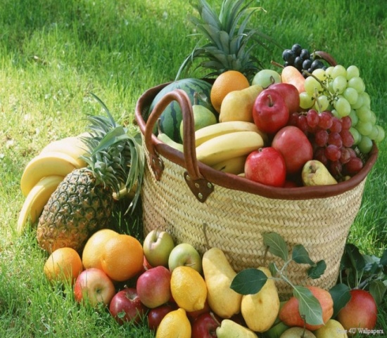
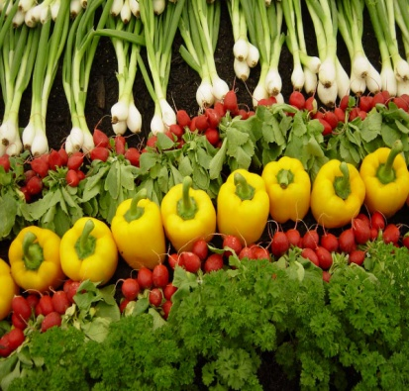
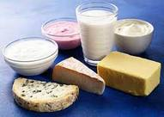
توصیه های تغذیه ای در پیشگیری از ابتلا به فشارخون بالا
www.heart.kaums.ac.ir
غذاهای حاوی کلسیم بالا مثل لبنیات کم چرب استفاده کنید.
غذاهای حاوی پتاسیم بالا مثل موز، پرتقال، گوجه فرنگی و کیوی مصرف کنید.
روزانه 5 نوبت میوه و سبزی بخورید.

Slide 14
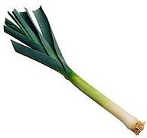
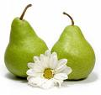
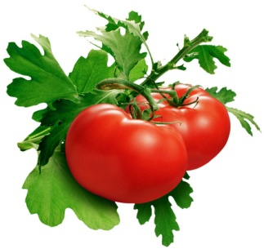
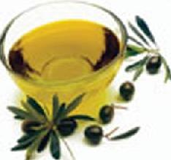
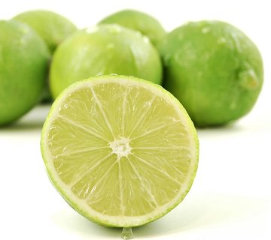
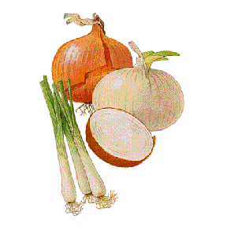
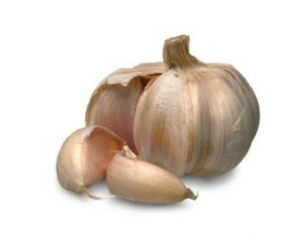
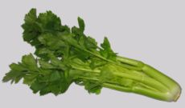
توصیه های تغذیه ای در پیشگیری از ابتلا به فشارخون بالا
www.heart.kaums.ac.ir
میوه ها و سبزیجات موثر در کاهش فشار خون
سیر
گوجه فرنگی
تره فرنگی
شنبلیله
شوید
کرفس
لیموترش
گلابی
زیتون
پیاز

Slide 15
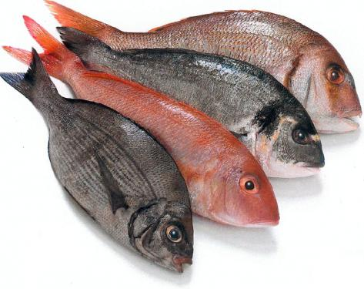
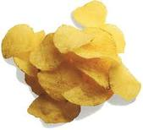
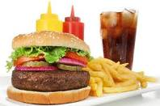
توصیه های تغذیه ای در پیشگیری از ابتلا به فشارخون بالا
www.heart.kaums.ac.ir
حداقل دو بار ماهی در هفته بخورید.
گوشت بدون چربی مصرف کنید.
مواد غذایی آماده پرنمک مانند؛ فست فود، سوسيس، كالباس، چيپس و ...
را استفاده نکرده و يا مصرف آن را محدود كنید.

Slide 16
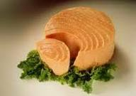
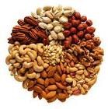
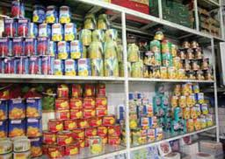
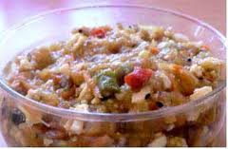
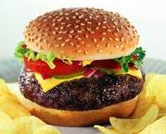
حذف نمك، عامل پیشگیری از ابتلا به فشار خون بالا
www.heart.kaums.ac.ir
از مواد غذايي پرنمك مثل غذاهاي فست فود، كنسروي، ماهي شور و.. استفاده نکنید.
از آجيل و خشكبار خام و بو نداده استفاده کنید.
از ادویه جات و سبزیجات معطر برای طعم دار کردن غذا به جای نمک استفاده کنید.

Slide 17
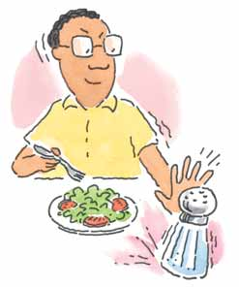
حذف نمك، عامل پیشگیری از ابتلا به فشار خون بالا
www.heart.kaums.ac.ir
به غذاي كودك زير يكسال نمك اضافه نكنيد تا ذائقه او به غذاهاي شور عادت نكند.
نمك پاش را از سر سفره برداريد.

Slide 18
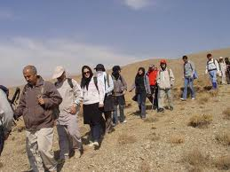
فعالیت بدنی؛ عاملی برای کاهش فشارخون
www.heart.kaums.ac.ir
هنگام صحبت با تلفن، راه بروید.
در باغچه کوچک منزل خود باغبانی کنید و برگ‌های خشک را جمع کنید.
کارهای خانه را انجام دهید برای مثال جارو بزنید و زمین را دستمال بکشید.

Slide 19
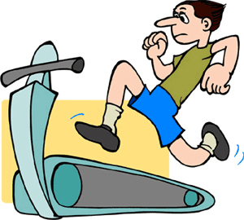
فعالیت بدنی؛ عاملی برای کاهش فشارخون
www.heart.kaums.ac.ir
با بچه‌هایتان بازی کنید و با آن‌ها به پیاده روی بروید.
خودروی خود را در جایی دورتر از مرکز خرید پارک کنید و تا آن‌جا پیاده روی كنيد.
براي خريد مايحتاج روزمره و هنگام رفتن به خانه يا محل کار، مسير را پياده طي كنيد و یا از دوچرخه استفاده كنيد.

Slide 20
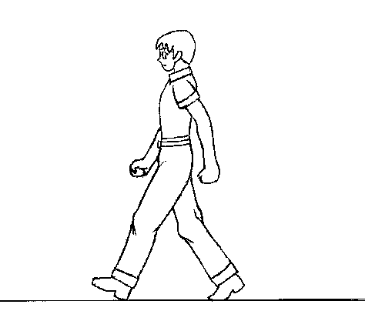
فعالیت بدنی؛ عاملی برای کاهش فشارخون
www.heart.kaums.ac.ir
چنان‌چه لازم است از اتوبوس يا مترو و... براي رفتن به منزل يا محل کار استفاده شود، از يک يا چند ایستگاه قبل از رسیدن به مقصد از اتوبوس پیاده شوید و بقیه مسیر را پیاده بروید و از ايستگاه دورتر براي پياده يا سوار شدن و رسيدن به مقصد استفاده كنيد.

Slide 21
کنترل فشارخون با اجتناب از مصرف دخانيات
www.heart.kaums.ac.ir
سیگاری‌ها بیش از افراد غیرسیگاری فشار خون بالا دارند.
سيگار كشيدن را متوقف كنيد تا فشارخون تان تحت كنترل درآيد.
به غیر از همه خطراتی که برای سیگار و تنباکو شناخته شده، نیکوتین موجود در آن‌ها، فشار خون را حداقل تا یک ساعت پس از مصرف بالا نگه می‌دارد. بنابراین کسانی که در طول روز چند بار سیگار می‌کشند فشار خونشان دائماً بالا می‌ماند.

Slide 22
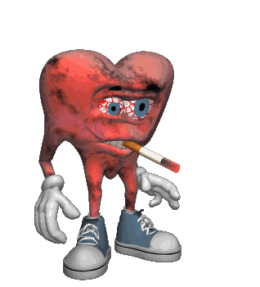
www.heart.kaums.ac.ir
کنترل فشارخون با اجتناب از مصرف دخانيات
از افراد سیگاری اجتناب کنید. زيرا در معرض سیگار دیگران بودن نيز ما را در خطر فشار خون بالا قرار می‌دهد.
استعمال دخانیات باعث افزایش ضربان قلب، خطر ابتلا به فشار خون بالا، گرفتگی عروق و نهایتاً ایجاد حمله قلبی و سکته می‌شود.

Slide 23
سلامت باشید

